Slide 1


Aplicación Ticketing
Call Center
Marzo 2020
Notes:
Crear un gasto, cuando no viene dado por un trabajo previo.

Slide 2
1. Información (1/3)
Para la creación y resolución de incidencias, los usuarios deberán pertenecer a uno de los siguientes grupos de LDAP:
Usuario | Función
Call Center | Creación incidencias
REAM - Centro de Gestión de Reclamaciones | Creación y Resolución incidencias
Comercial | Resolución incidencias
REAM - Administración (Comunidades, Suministros e Impuestos) | Resolución incidencias
REAM - Gestión y Mantenimiento de Activos | Resolución incidencias
RAM - Administración | Resolución incidencias
RAM – Gestión Comercial | Resolución incidencias
RAM - Gestión Técnica | Resolución incidencias
Desarrollo Inmobiliario | Resolución incidencias
REAM – Publicaciones | Resolución incidencias
REAM - Seguridad y Vigilancia | Resolución incidencias

Slide 3
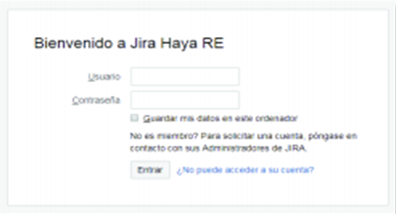
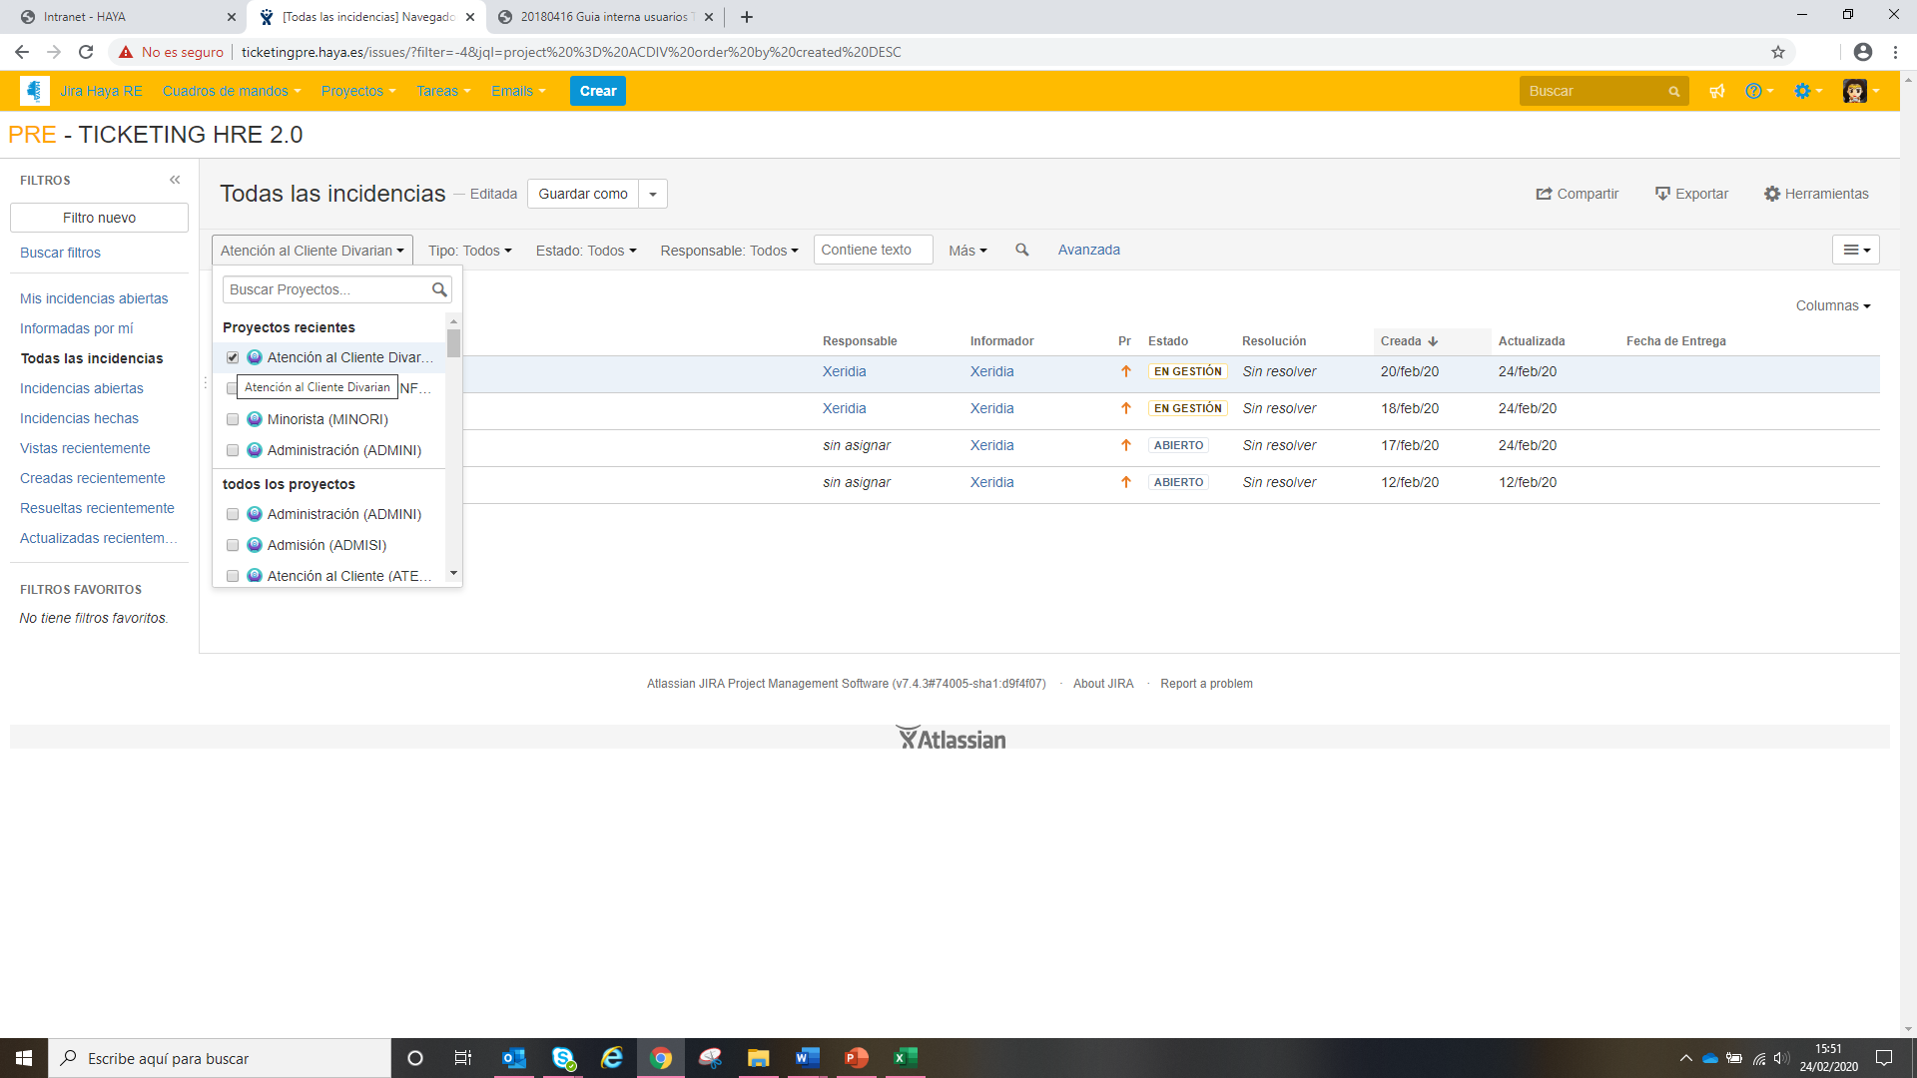
1. Información (2/3)
El acceso Ticketing HRE se puede realizar:
Desde el botón de acceso directo ubicado en Intranet Haya.
A través de la página https://ticketing2.haya.es desde Chrome, Explorer o Firefox.
Para poder gestionar los tickets de cada área resolutora se deberá filtrar dentro de “Proyectos Recientes” o en “todos los proyectos” por el valor “Atención al Cliente Divarian”.

Slide 4
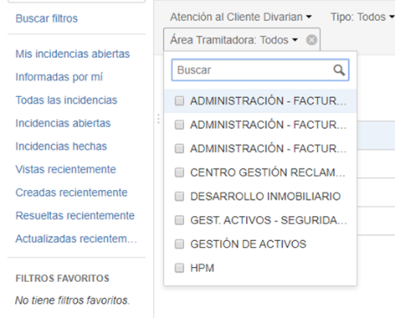
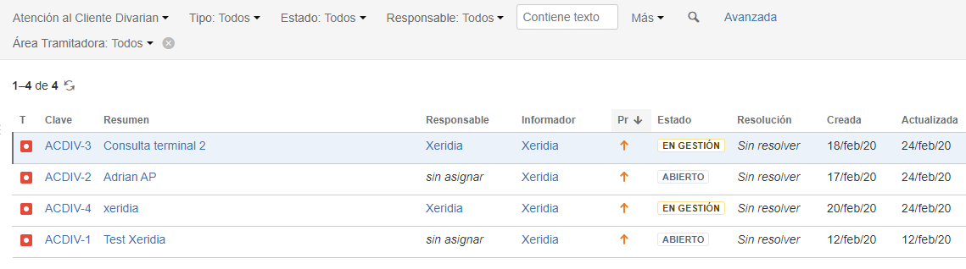
1. Información (3/3)
Una vez nos encontremos dentro de la aplicación podremos utilizar los filtros.
Por ejemplo para buscar todas las incidencias que tenga un área en cuestión, utilizando para ello el filtro “Área Tramitadora”.
Se podrán visualizar así aquellas incidencias que cumplan los criterios de selección.

Slide 5
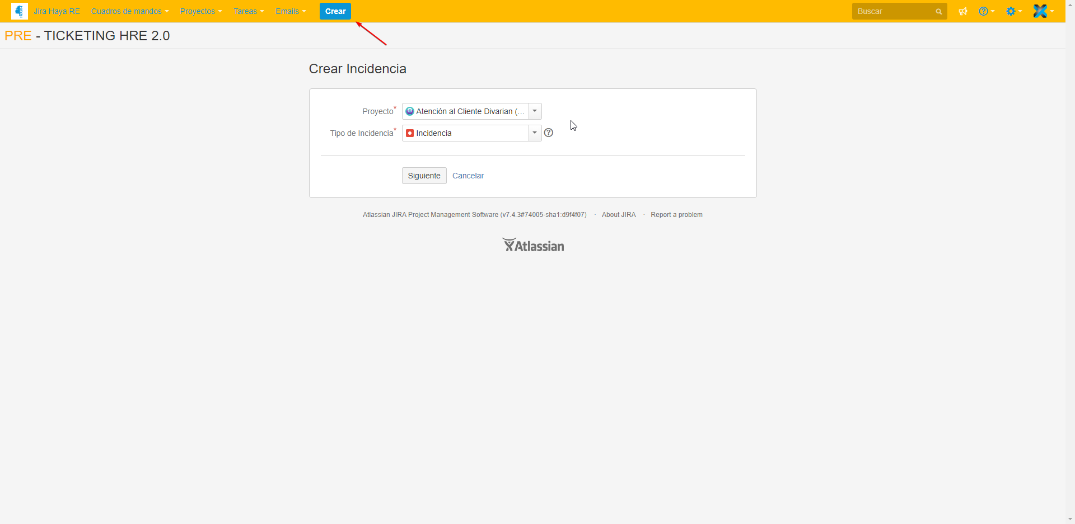
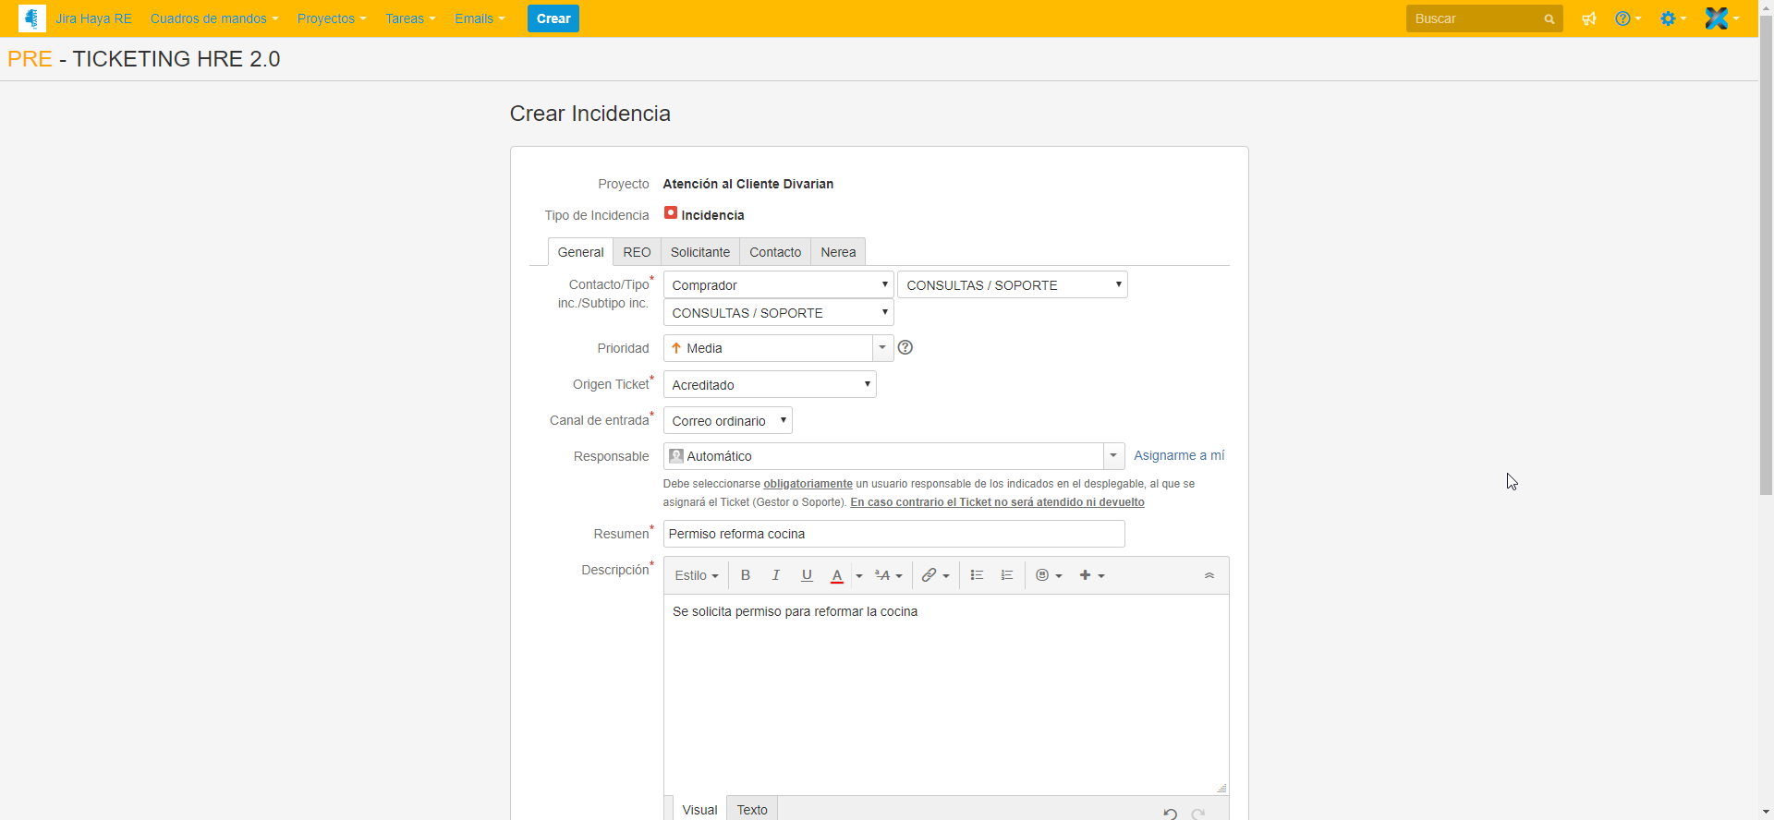
2. Creación Nuevas Incidencias (1/2)
Los usuarios podrán generar incidencias pulsando sobre el botón “Crear”. Se deberá seleccionar el valor “Atención al Cliente Divarian” dentro del campo “Proyecto” y el valor “Incidencia” en el campo “Tipo de Incidencia”. El Call Center HRE registrará aquellas incidencias en las que el afectado haya contactado vía telefónica o por correo electrónico (callcenter@haya.es).
Hay que rellenar los campos que sean obligatorios en cada una de las pestañas, y los campos opcionales según se necesiten.
Se resalta el combo jerárquico obligatorio (Contacto/Tipo Inc/Subtipo Inc) que no existe en ningún otro proyecto de JIRA y que delimitará la asignación del área resolutora.
Es importante registrar los datos del solicitante de la incidencia (Obligatorio), a diferencia del proyecto ya existente en HRE de Atención al Cliente, donde raramente se cumplimentaba

Slide 6
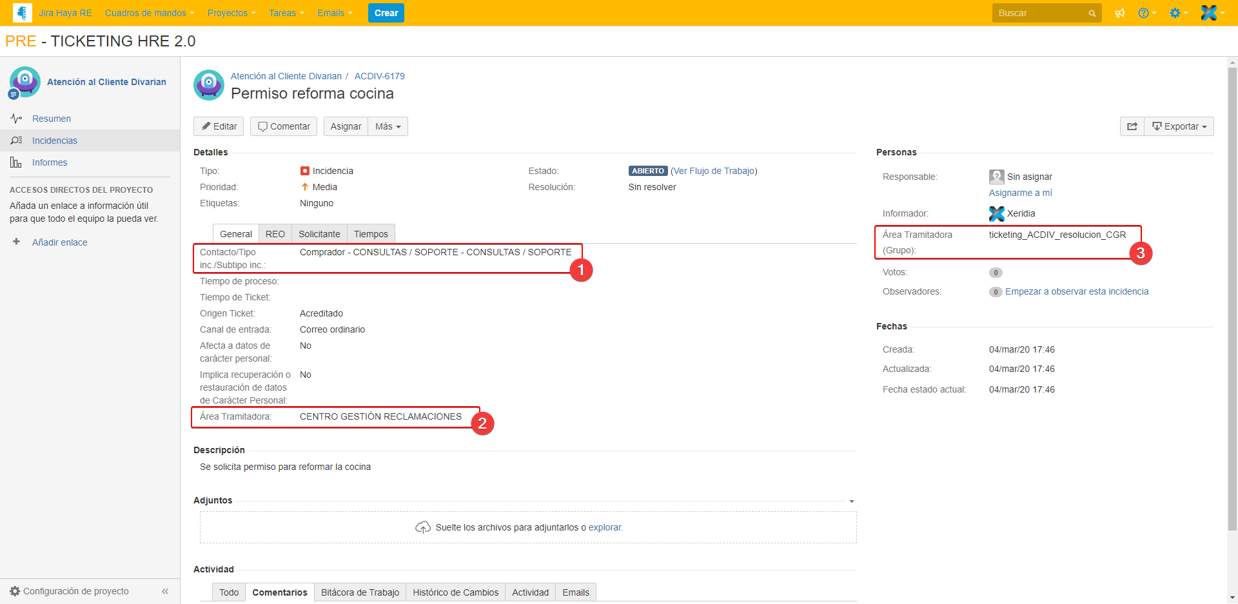
2. Creación Nuevas Incidencias (2/2)
En función de los valores seleccionados los 3 combos del campo (Contacto, Tipo de Incidencia y subtipo Incidencia) se asignarán de forma automática un valor para el campo “Área Tramitadora” y un grupo “Área Tramitadora Grupo”.

Slide 7
Calle Medina de Pomar nº 27 – 28042, Madrid
901 11 77 88 | www.haya.es/corporate

